Slide 2
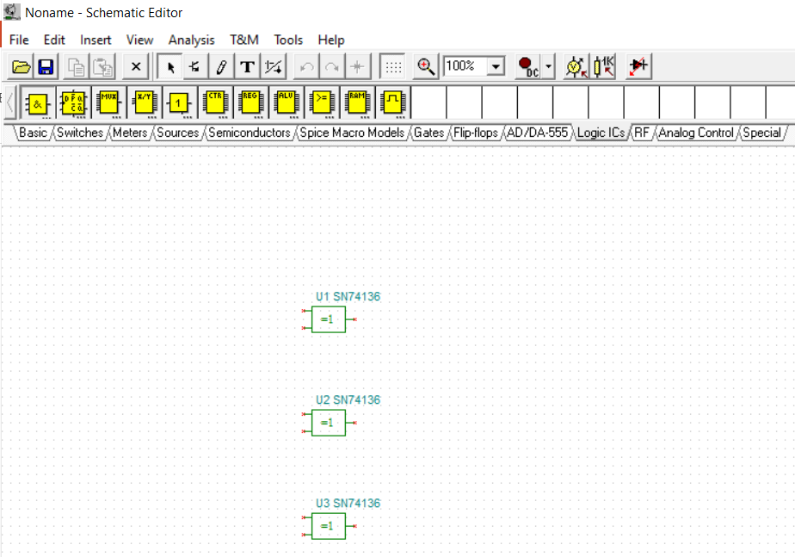

Slide 3
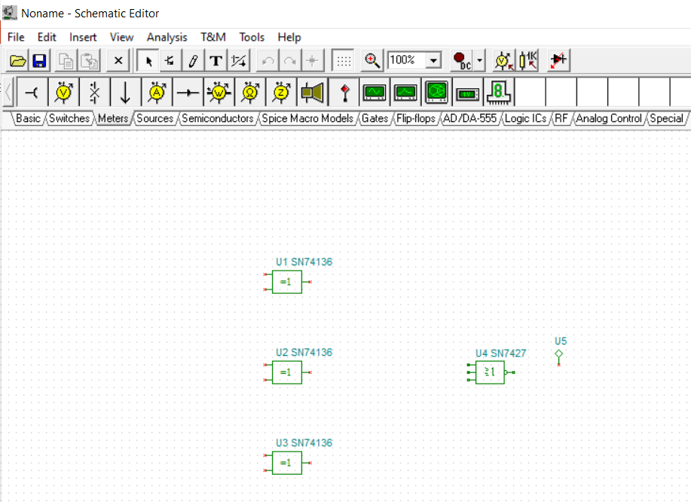

Slide 4
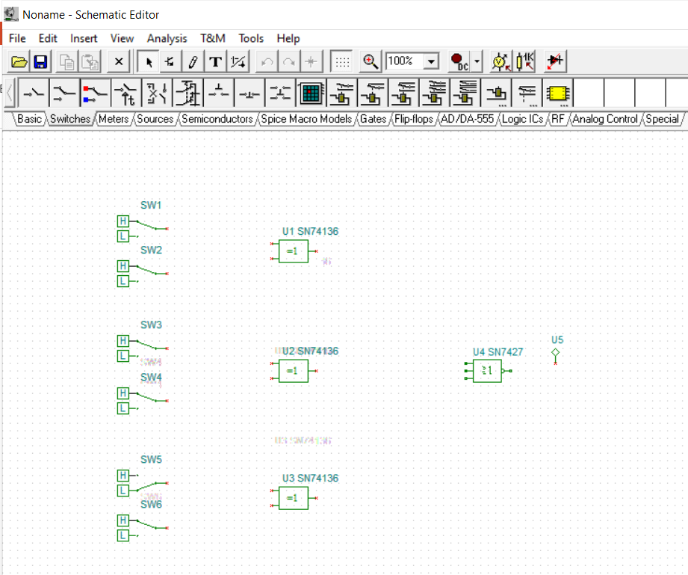
Построим модель цифрового компаратора на логических элементах
«ИЛИ НЕ» берем из вкладки Logic ICs – Gates
Переключатели берем из вкладки Switches – High Low Switch
Индикатор берем из вкладки Meters – Logic Indicator
«Исключающее ИЛИ» берем из вкладки Gates – Xor gate

Slide 5
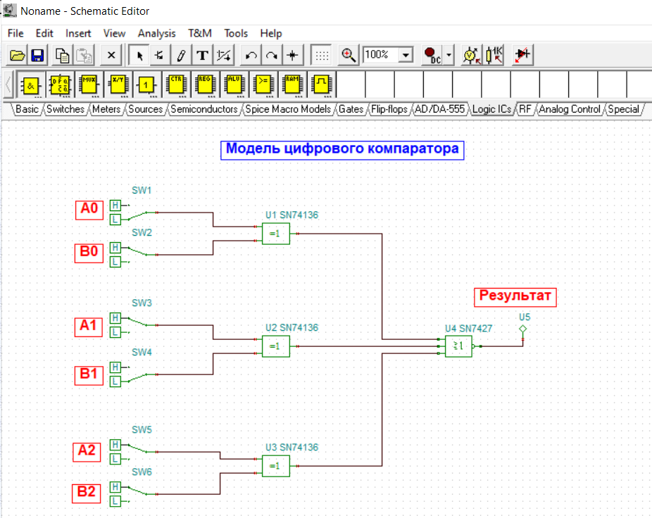
Получили модель цифрового компаратора

Slide 6
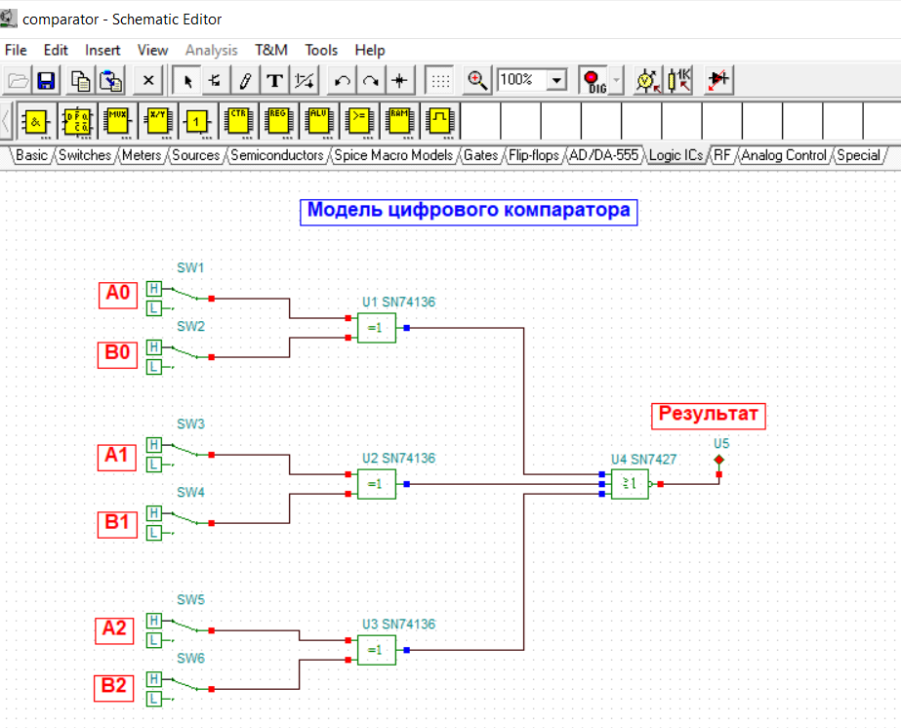
A=111 B=111
A0=B0
2. Наблюдаем за состоянием индикатора
A1=B1
1. Устанавливаем последовательность ключей, которые соответствуют числам A и B
A2=B2
Равенство во всех разрядах приводит к тому, что на входах «ИЛИ НЕ» будут нули
На выходе «ИЛИ НЕ» будет единица, регистрируем равенство A=B

Slide 7
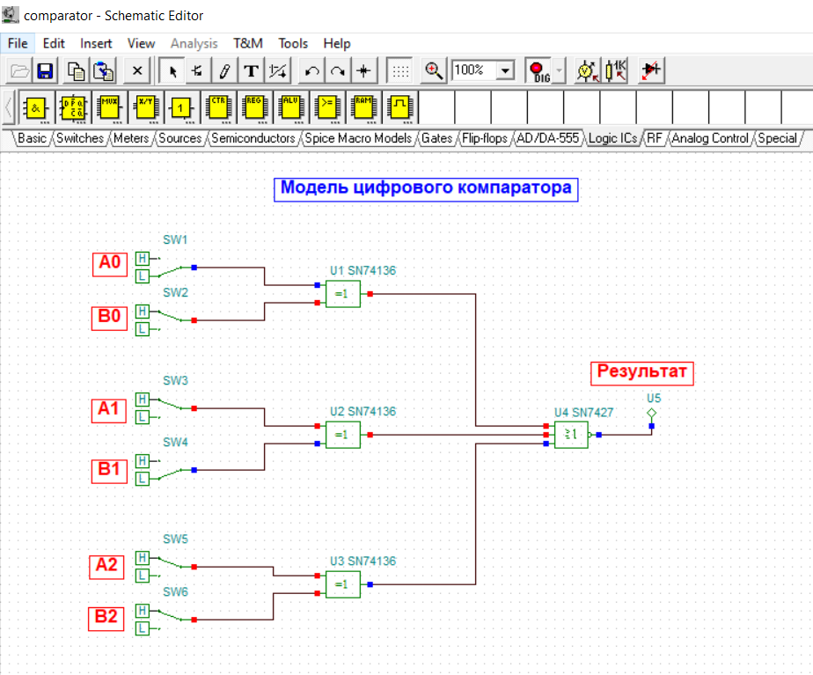



A=110 B=101
A0$≠$B0
2. Наблюдаем за состоянием индикатора
A1$≠$B1
1. Устанавливаем последовательность ключей, которые соответствуют числам A и B
A2=B2
Неравенство в 0 и 1 разряде приводит к тому, что не на всех входах «ИЛИ НЕ» будут нули
На выходе «ИЛИ НЕ» будет ноль, регистрируем неравенство A$≠$B

Slide 9
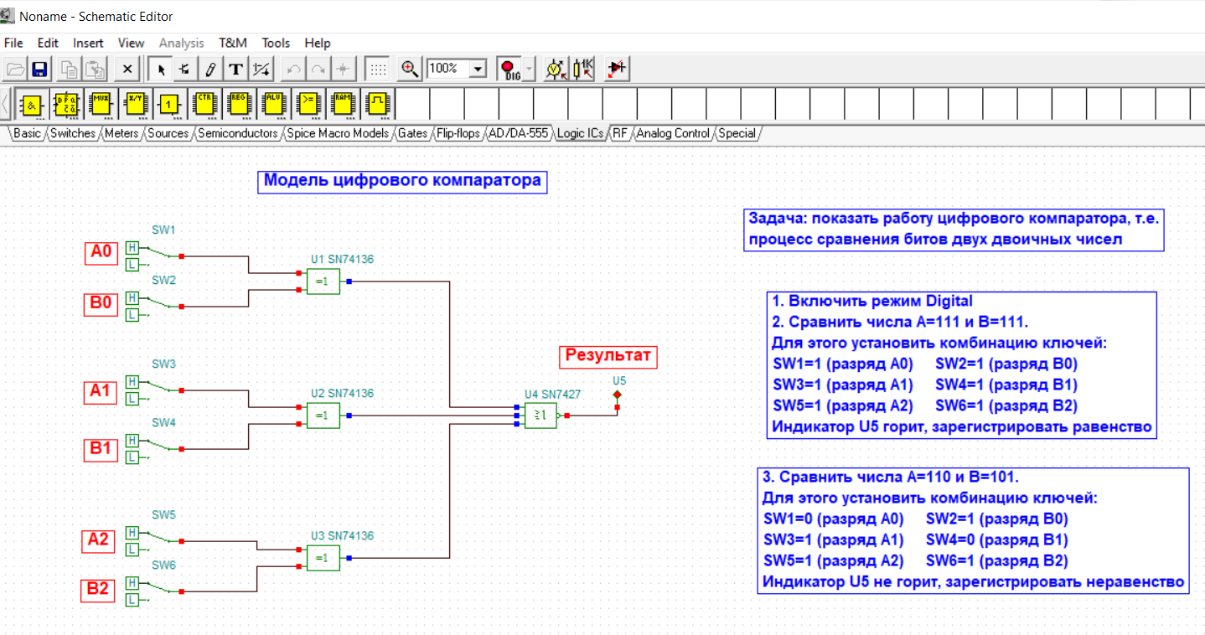

Slide 10
